Slide 1





打造以敏捷为基础的 数字化研发组织能力
保密
保密资料 严禁复制
保
保密资料 严禁复制
制
密资料 严禁复制
广联达 丰之恺
复制

Slide 2


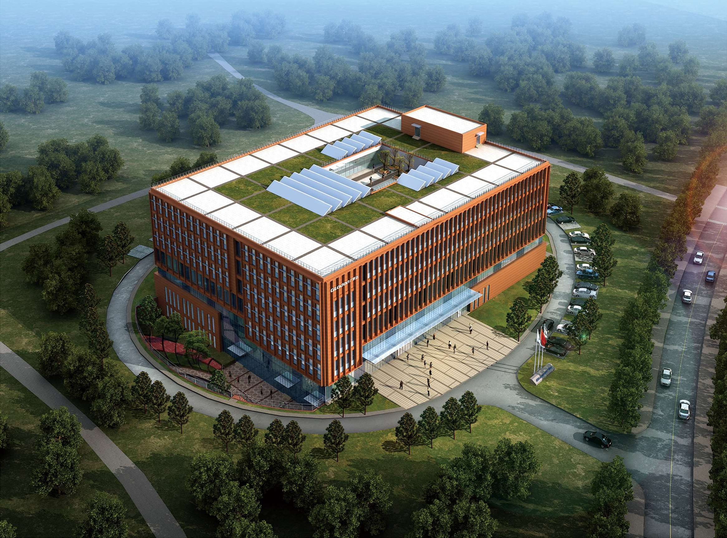


公司简介
保密
保密资料 严禁复制
广联达科技股份有限公司（股票代码：002410）
立足建筑业，致力于推动建筑产业数字化转型升级的数 字建筑平台服务商。
拥有员工8000余人，在全球建立80余家分子公司，服务 客户遍布全球100多个国家，为31万企业客户，提供近
百款专业应用产品及服务。
覆盖设计、造价、施工、运维、供采、园区，以及金融、 高校、投资并购等领域，涵盖工具软件、解决方案、大 数据服务、移动APP、云计算服务、智能硬件设备、产 业金融服务等多种业务形态。
保
保密资料 严禁复制
制
密资料 严禁复制
复制

Slide 3


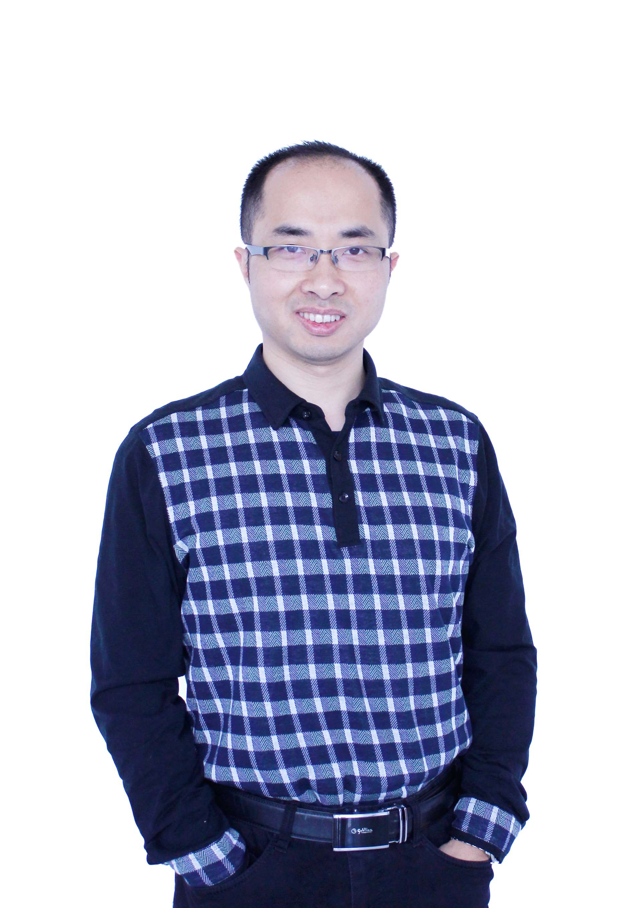






自我介绍
保密
保密资料 严禁复制
丰之恺
现担任广联达科技股份有限公司研发管理部负责人
从业20年，主要专注于精益敏捷研发、产品项目管理、软硬件质量管理、产研体系改进等，
曾在台达电子、比亚迪、佳讯飞鸿、搜狐畅游等公司先后担任质量总监、产品项目总监、 PMO高级经理、质量专家等职
保
保密资料 严禁复制
制
密资料 严禁复制
复制

Slide 4



保密
目录
保密资料 严禁复制
保
公司敏捷研发发展历程
打造GPD：从猎豹到大象
长期思考：从敏捷到数字化研发组织能力
保密资料 严禁复制
制
密资料 严禁复制
复制

Slide 5



保密
目录
保密资料 严禁复制
保
公司敏捷研发发展历程
打造GPD：从猎豹到大象
长期思考：从敏捷到数字化研发组织能力
保密资料 严禁复制
制
密资料 严禁复制
复制

Slide 6


公司敏捷研发发展历程
保密
保密资料 严禁复制
保
1、2009~2014：敏捷初期、聚焦风险前移
2、2015~2018：推广GPD、聚焦提升效能
3、2019~至今：聚焦数字研发、打造组织能力
保密资料 严禁复制
制
密资料 严禁复制
复制

Slide 7



敏捷初期
保密
保密资料 严禁复制
保
价值
特点
不足
风险前移
部分团队效率和质量提升
保密资料 严禁复制
管理实践改进为主
技术实践投入偏少
团队级敏捷为主
方法没有沉淀
能力主要在关键个人
人走组织容易回退
制
密资料 严禁复制
复制

Slide 8



保密
目录
保密资料 严禁复制
保
公司敏捷研发发展历程
打造GPD：从猎豹到大象
长期思考：从敏捷到数字化研发组织能力
保密资料 严禁复制
制
密资料 严禁复制
复制

Slide 9



打造GPD的背景
保密
保密资料 严禁复制
保
内部
从软件公司到平台型公司的转型 研发交付能力与效率提升的需求
保密资料 严禁复制
市场的快速变化要求产品研发快速响应 产品价值的快速验证
外部
制
密资料 严禁复制
复制

Slide 10



打造GPD
保密
保密资料 严禁复制
保
O1：更好地敏捷方法沉淀
O2：培养敏捷研发管理人才 O3：提升研发效率，支持快速交付
GPD的目的
Glodon Product Development 广联达敏捷产品研发方法论
保密资料 严禁复制
制
密资料 严禁复制
复制

Slide 11











GPD实施推广业务逻辑
保密
保密资料 严禁复制
通过实践调整
(方法论持续优化)
保
GPD方法论构建 ^{价值}
团队共 _{过程改}
借鉴业 ^{创} 内部经 ^{进}
界优秀 验总结 ^{人员赋 敏捷转 1、研发团队效率} 用户满意
GPD实施推广
保密资料 严禁复制
1、方法论建设；2、教练与人才梯队建设；3、价值度量
实践 积累 ^{能 型 提升}
2、产品交付周期
缩短
GPD 3、产品交付质量
_{方法} 研发 _{提升}
_{论} 团队 4、响应变化更加 迅速
制
密资料 严禁复制
方法论导入应用
(敏捷教练指导)
复制

Slide 12


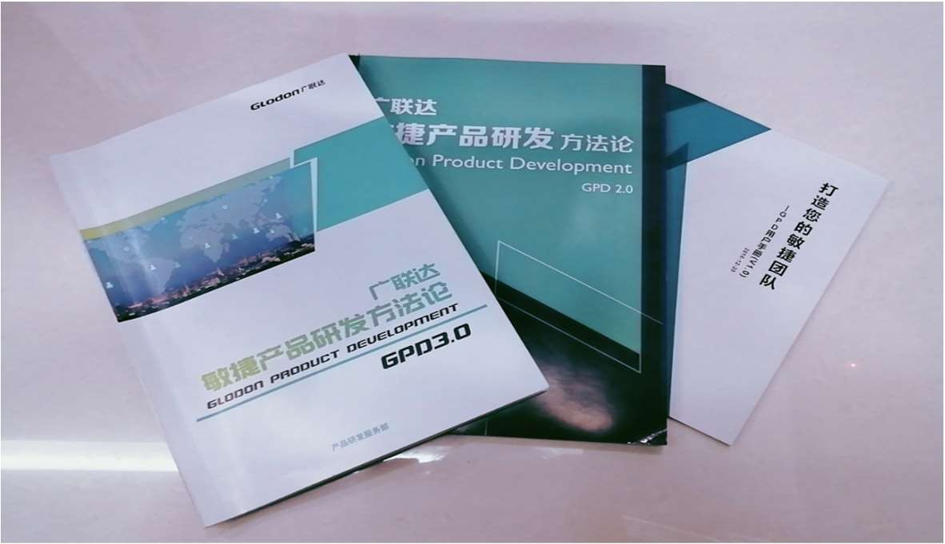



打造GPD
保密
保密资料 严禁复制
保
保密资料 严禁复制
制
密资料 严禁复制
复制

Slide 13
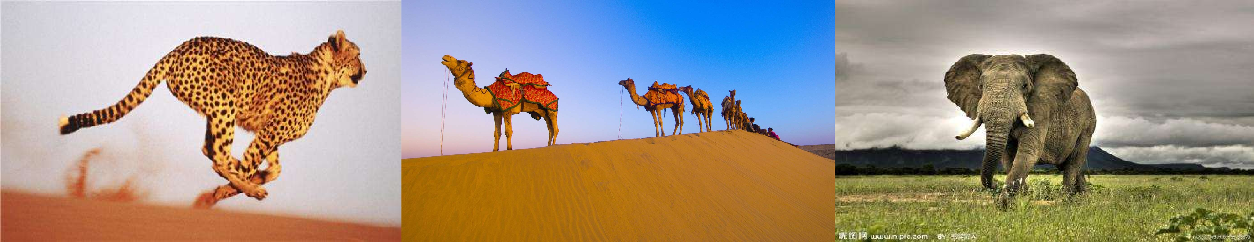

GPD三种研发模式：从猎豹、骆驼到大象
保密
保密资料 严禁复制
保
保密资料 严禁复制
以Scrum为核心
小团队
需求功能开发团队
以Kanban为核心
小团队
外部反馈处理、预研类团队
以规模化敏捷方法为核心
多团队或跨产品和部门的协作交付
大型产品版本团队
制
密资料 严禁复制
复制

Slide 14
保密
GPD实施价值度量
保密资料 严禁复制
产能 多
保
速度 快
价值
质量 好
保密资料 严禁复制
制
可持续性 稳
密资料 严禁复制
复制

Slide 15
GPD实施价值度量
保密
 |  | 产品研发效能度量指标
ID | 名称 | 描述 | 度量目的
1、产能：多
P1 | 团队产能 | 固定周期内交付完成的总故事点数或特性总数 | 衡量产品研发团队交付需求的整体产 能
P2 | 人均产能 | 固定周期内每人天完成交付的总故事点数或特性总数 | 衡量产品研发团队交付需求的人均产 能
2、速度：快
T1 | 需求交付周期 | 从需求规划到上线（或发版）的周期 | 衡量产品研发团队响应需求的效率
T2 | 需求开发周期 | 从需求设计完成到上线（或发版）的周期 | 衡量产品研发团队需求开发的效率
T3 | 需求验证周期 | 从需求上线（或发版）到用户验证完成的周期 | 衡量产品研发团队验证需求的效率
T4 | 缺陷修复周期 | 缺陷从提交开发修复到关闭的周期 | 衡量研发团队修复缺陷的效率
3、质量：好
Q1 | 缺陷密度 | 固定周期内产生的缺陷总数量与投入总人天或交付总特性数的比率 | 衡量产品研发团队控制质量的能力
Q2 | 缺陷泄漏率 | 产品版本上线（或发版）后泄露到客户现场的缺陷总数与研发总缺陷数的比 率 | 衡量产品研发团队控制质量的能力
Q3 | 产品崩溃率 | 产品版本上线（或发版）后用户使用产品的总崩溃次数与总打开次数的比率 | 衡量产品的稳定性、成熟度
4、可持续性：稳
S1 | 计划完成率 | 固定周期内实际完成总故事点数或特性总数与计划完成的总故事点数或特性 总数的比率 | 衡量产品研发团队的靠谱程度
保密资料 严禁复制
保
保密资料 严禁复制
制
密资料 严禁复制
复制

Slide 16
GPD实施人才培养
保密
保密资料 严禁复制
保
1
GPD Master认证与激励
2
研发经理三层培养体系
保密资料 严禁复制
3
教练团队建设
制
密资料 严禁复制
复制

Slide 17
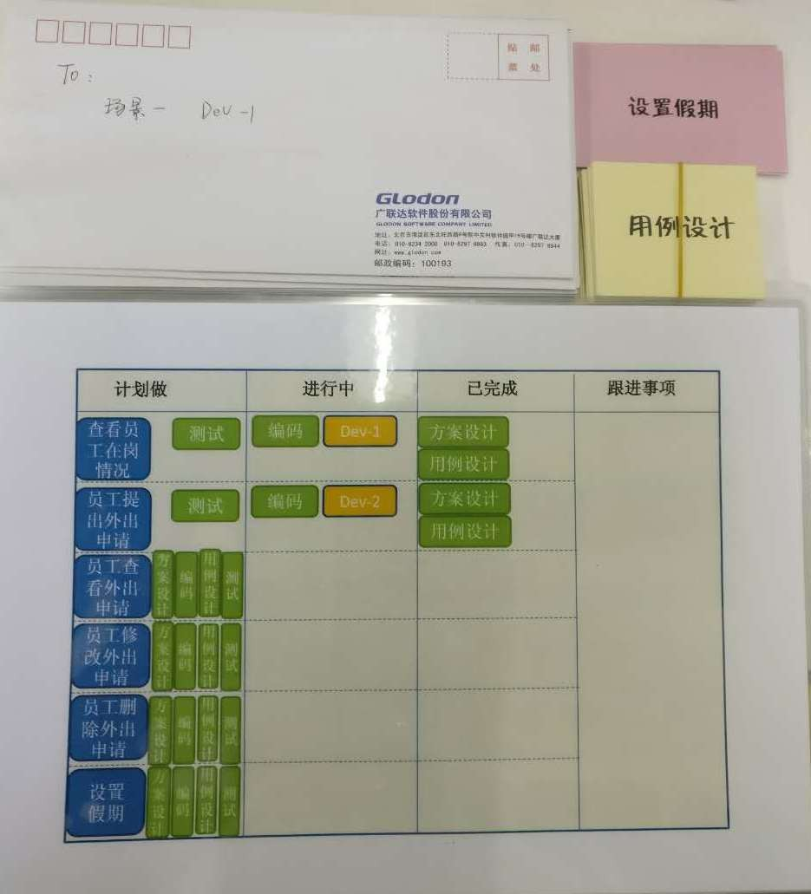
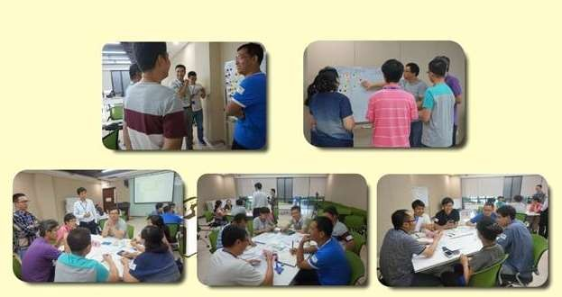
保密
GPD实施人才培养
保密资料 严禁复制
GPD工作坊培训精彩瞬间
保
保密资料 严禁复制
GPD Master培训：工作坊演练
制
密资料 严禁复制
复制

Slide 18
GPD实施人才培养
保密
保密资料 严禁复制
GPD Master认证标准
保
1
完成GPD课程培训
保密资料 严禁复制
2
带领团队进行GPD实践落地
3
总结出GPD实践案例
制
4
执行GPD 实践的团队达到标杆要求
密资料 严禁复制
复制

Slide 19



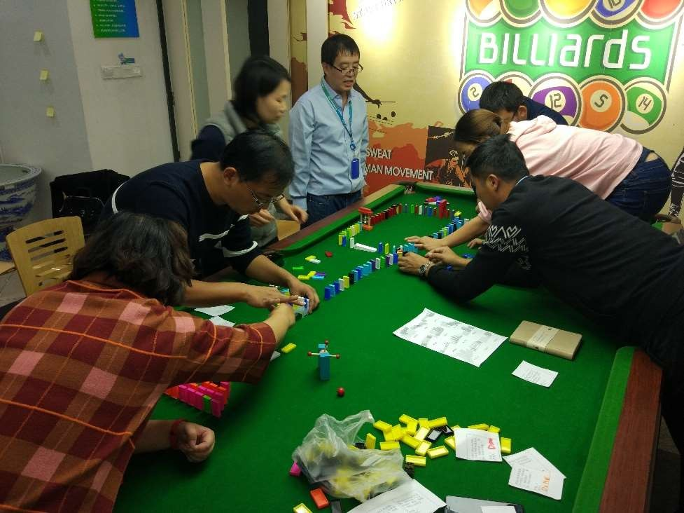
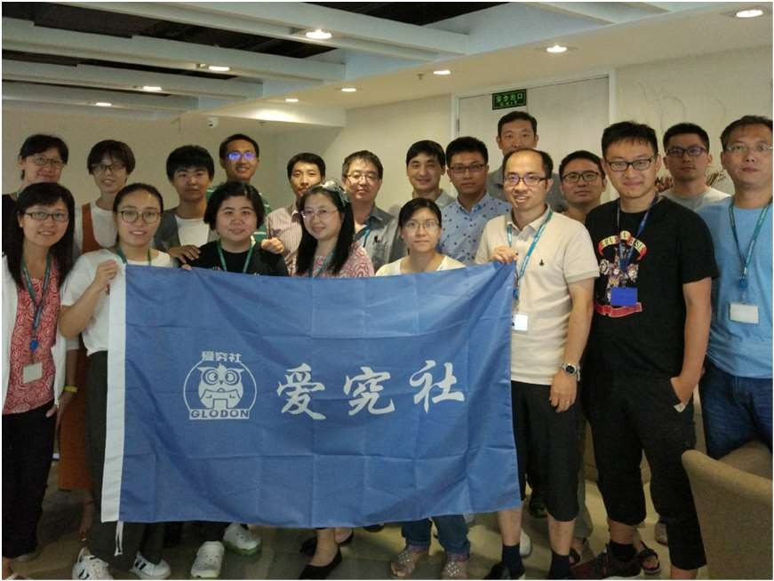
保密
GPD实施文化建设
保密资料 严禁复制
爱究社
保
保密资料 严禁复制
制
密资料 严禁复制
复制

Slide 20
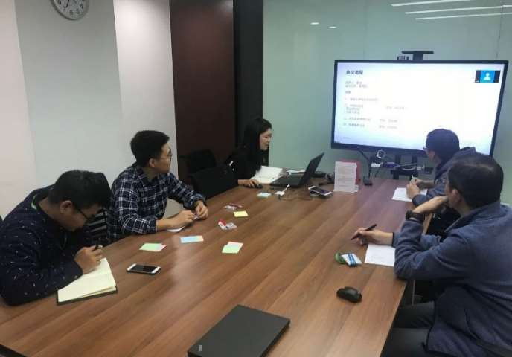
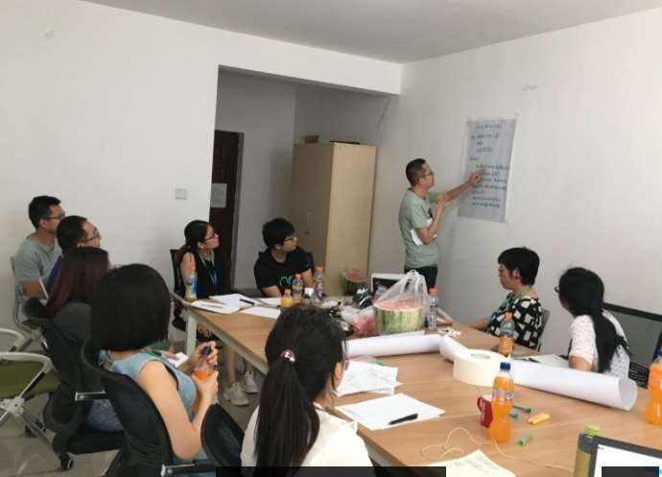
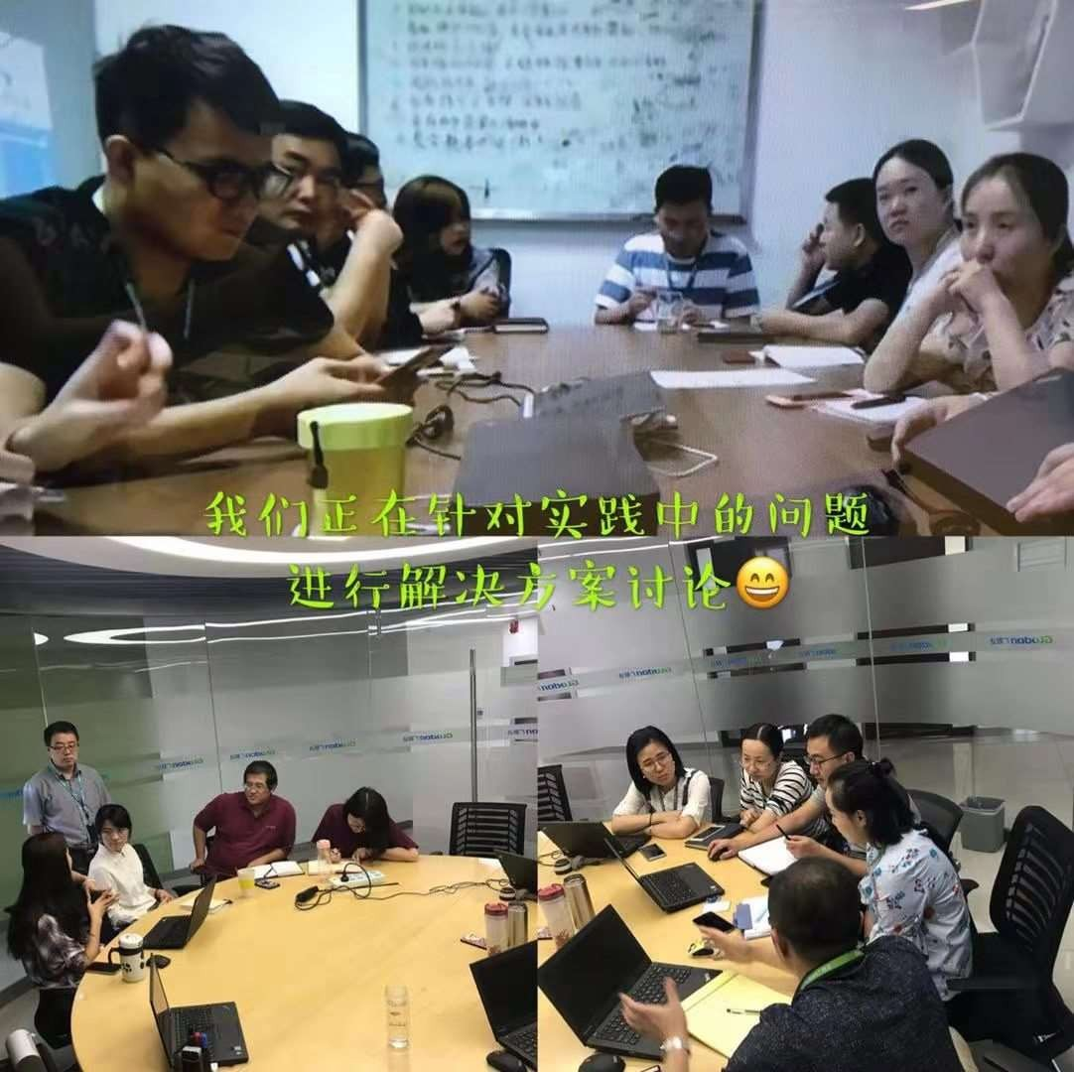
GPD实施文化建设
保密
保密资料 严禁复制
敏捷CoP及敏捷改进专项小组
（Community of Practice 实践社群）
保
保密资料 严禁复制
制
密资料 严禁复制
复制

Slide 21
敏捷实施建议
保密
环境：
领导支持提供一个相对安全的环境和必要的投入
团队保持基本的稳定（至少半年）
人才：
团队需要有合适的Master、PO人选
有经验的教练入组实战辅导，成败关键在实践细节。
方法：
价值驱动，数据说话，重在解决问题创造价值
透明可视化，没有共识就没有执行
持续总结、持续实践
工具：
1. 善用工具是快速提升效率的有效方法
保密资料 严禁复制
保
保密资料 严禁复制
制
密资料 严禁复制
复制

Slide 22


保密
目录
保密资料 严禁复制
保
公司敏捷研发发展历程
打造GPD：从猎豹到大象
长期思考：从敏捷到数字化研发组织能力
保密资料 严禁复制
制
密资料 严禁复制
复制

Slide 23



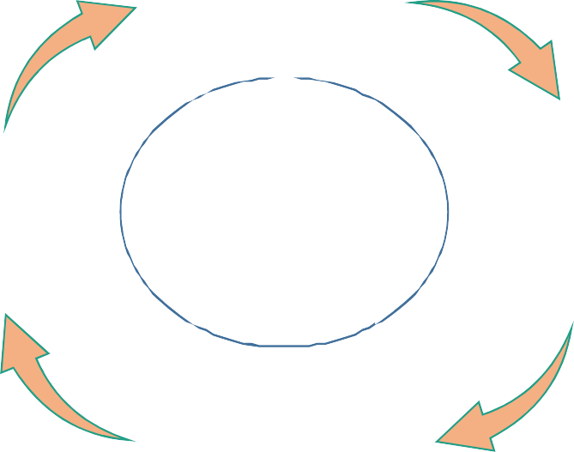





敏捷及敏捷转型的目的
保密
保密资料 严禁复制
敏捷转型的目的
打造以敏捷为基础 的研发组织能力
保
敏捷的目的
系统策划（Plan）
研发规划与目标管理
企业
关注交付价值
商业敏捷
保密资料 严禁复制
高效执行
（Do）
敏捷研发 持续交付 质量管理 技术管理
学习改进
（Action）
过程管理
自我驱动
人才培养
产品业务敏捷
持续快速反馈
制
研发团队敏捷
密资料 严禁复制
分析洞察（Check）
度量分析
复制

Slide 24



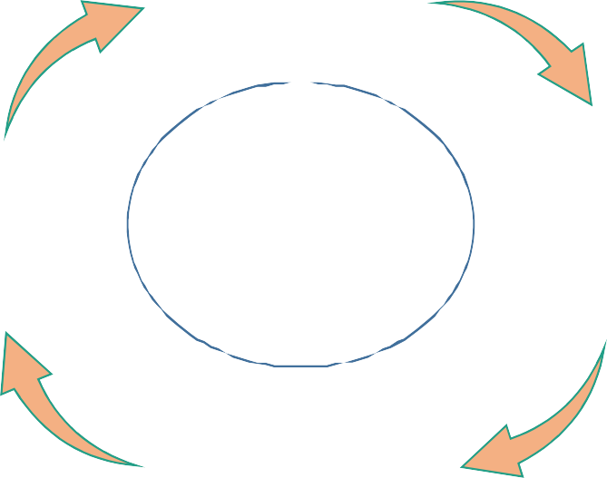




打造研发组织能力三要素
保密
保密资料 严禁复制
保
系统策划（Plan）
研发规划与目标管理
人才：加速建设人才培养机制打造梯队
保密资料 严禁复制
高效执行
（Do）
敏捷研发 持续交付 质量管理 技术管理
学习改进
（Action）
过程管理
自我驱动
人才培养
流程：积累和应用优秀研发流程方法提质
制
系统：应用和优化数字化工具技术增效
分析洞察（Check）
度量分析
密资料 严禁复制
复制

Slide 25



研发组织能力提升飞轮
保密
团队能力提升
保密资料 严禁复制
个人能力提升
单个团队提升飞轮
保
沉淀流程方法规范
人才培养
组织能力建设 三要素
保密资料 严禁复制
个人和组织快速发展
应用数字化系统固化
组织能力提升飞轮
制
业务结果指标达成
价值度量指
标树及模型 y=f(x)
密资料 严禁复制
过程指标提升
过程组织能力提升
复制

Slide 26



数字化研发
保密
保密资料 严禁复制
y= f (x)？ 关系？
保
+
=
保密资料 严禁复制
投入
过程
产出
x1
x2、x3….
y
制
密资料 严禁复制
从事后管理补救转向事前导航管理！
复制

Slide 27


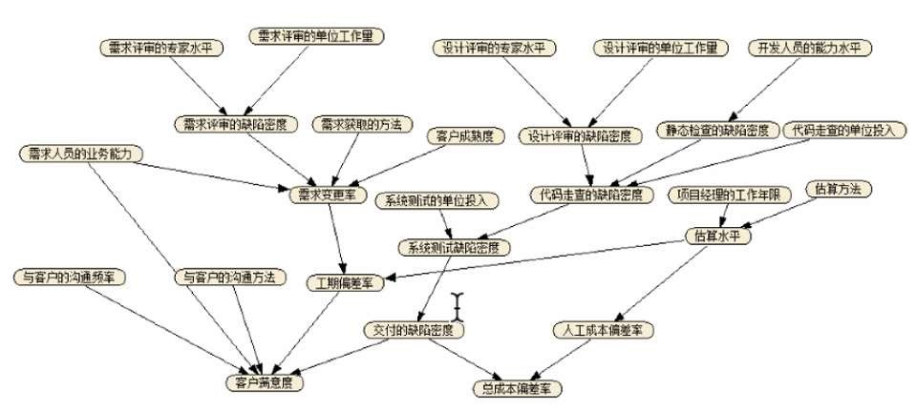

保密
数字化研发
y= f (x)？
保密资料 严禁复制
保
保密资料 严禁复制
制
密资料 严禁复制
复制

Slide 28



数字化研发管理体系
保密
保密资料 严禁复制
研发组织规模化能力持续改进
客户 需求
客户 满意
保
数字化研发人才赋能培养
（能力模型、任职资格）
数字研发系统应用
（价值测量、分析、改进）
数字化反馈
保密资料 严禁复制
制
数字化输入
输出
研发流程管控
（方法、规则、红线）
产品
密资料 严禁复制
复制

Slide 29




THANKS
保密
保密资料 严禁复制
保
保密资料 严禁复制
制
密资料 严禁复制
复制

